Slide 1


SISTEMA INTEGRADO DE GESTIÓN (SIG)

Slide 2

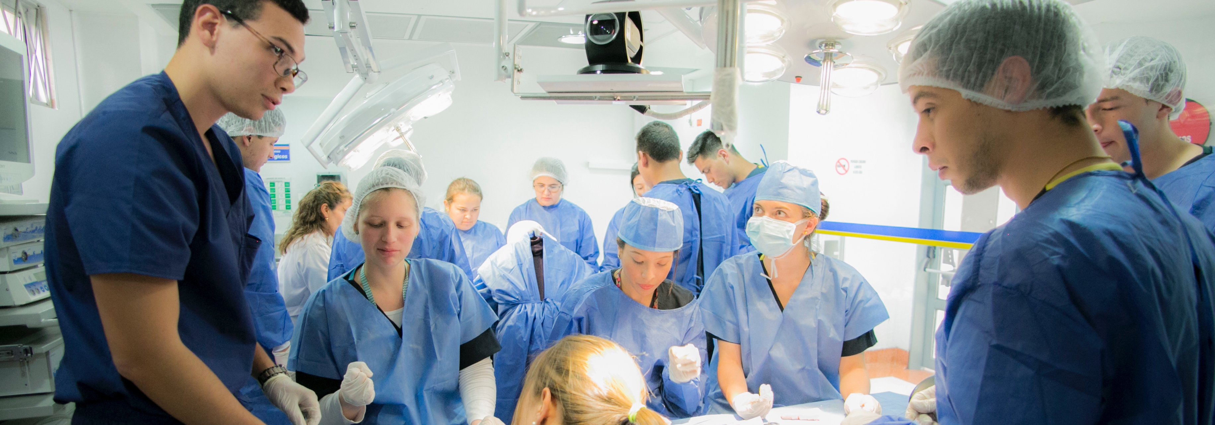

GENERALIDADES

Slide 3

Componentes del SIG
Gestión en seguridad y salud en el trabajo OHSAS 18001:2007
Decreto 1072 de 2015
Gestión de la calidad
NTC ISO 9001:2015
Gestión ambiental
NTC ISO 14001:2015

Slide 4

Línea de Tiempo
Sistema de Gestión de Calidad
NTC ISO
9001:2000
Sistema Integrado de Gestión
NTC ISO
9001:2008
NTC ISO
14001:2004
OHSAS
18001:2007
Sistema Integrado de Gestión
NTC ISO 9001:2015
NTC ISO 14001:2015
ISO 45001:2018
Sistema Integrado de Gestión
NTC ISO 9001:2015 NTC ISO 14001:2015 OHSAS 18001:2007
Sistema de Gestión de Calidad
NTC ISO 9001:2008
2021
2018
2016
2009
2006

Slide 5
Beneficios del SIG
Facilita la administración de los procesos orientados a los objetivos.
Reduce costos por documentación o actividades repetidas.
Optimiza el tiempo de los proceso.
Enfoque basado en proceso
Optimiza las actividades de planeación, auditoria y revisión del sistema de gestión.
Mejora la comunicación interna e Incrementa la confianza y participación, al involucrar a los grupos de interés de los procesos en diferentes perspectivas de la gestión.
Asegura a todos los grupos de interés, que la UMNG desarrolla su actividad cumpliendo la legislación y según la metodología de mejora continua.
Establecer política, objetivos, programas, control y revisión únicos.
Las auditorias se podrán realizar de un modo simultáneo por un equipo de auditores multifuncionales.
Enfoque basado en riesgos

Slide 6








Certificaciones SIG
Garantía de calidad
SGA
SST

Slide 7
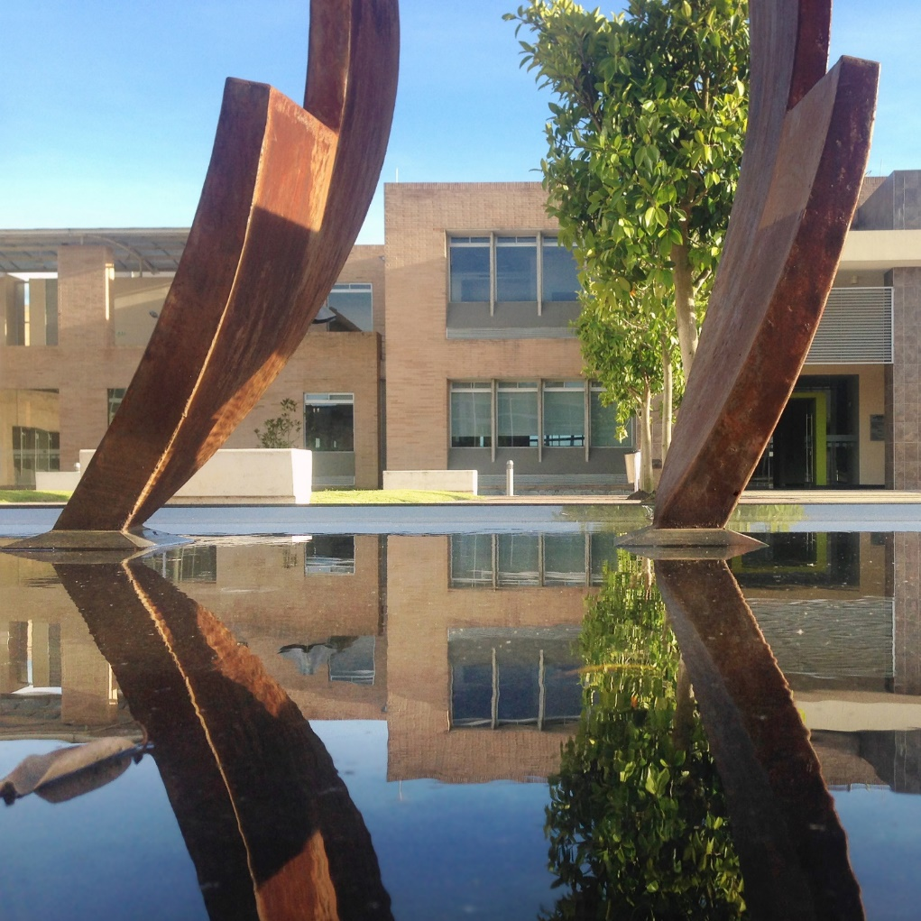

Objetivo del SIG
OBJETIVO
Garantizar la capacidad de proporcionar regularmente servicios que satisfagan los requisitos de los grupos de interés, así como los legales y reglamentarios aplicables, protegiendo el ambiente, la seguridad y la salud en el trabajo.
Estandarización de criterios y actividades
Planear: Definir objetivos, estrategias y actividades al interior de los procesos para satisfacer requisitos, preservar el ambiente y la seguridad y salud en el trabajo.
Herramientas de medición, seguimiento y evaluación
Apoyo el desarrollo de una cultura organizacional

Slide 8
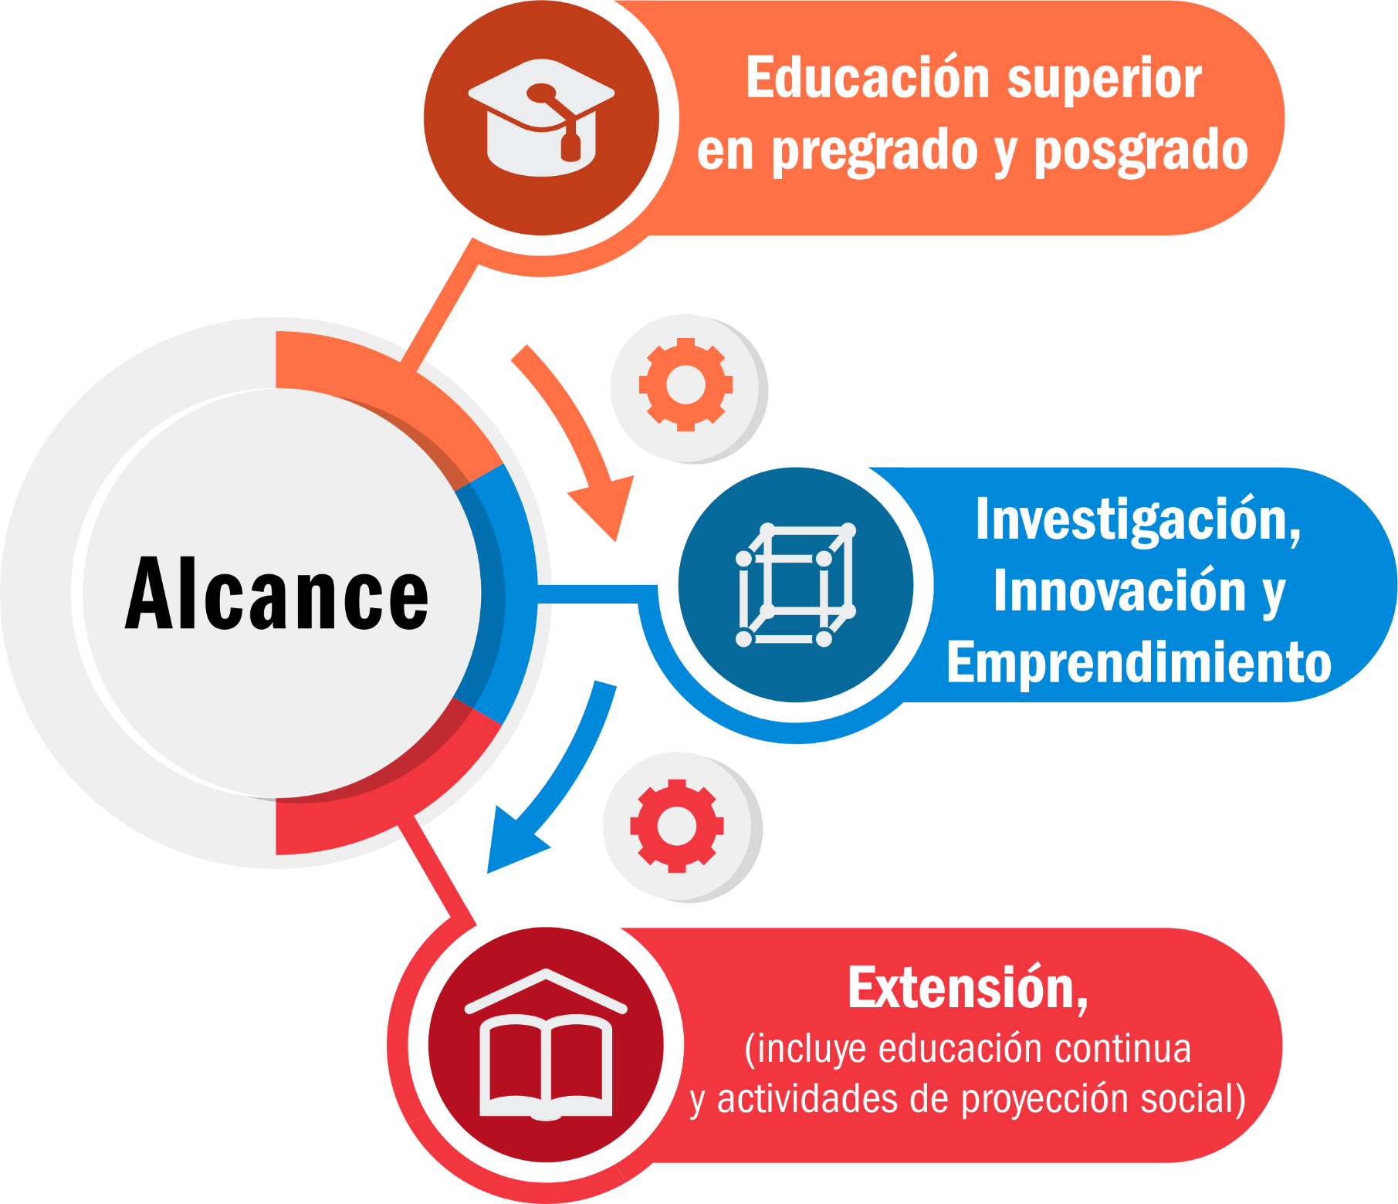

Alcance SIG
El Sistema Integrado de Gestión UMNG
se ha implementado, mantenido y mejorado en los procesos de la institución, con énfasis en los procesos misionales
Ofrecidos en las instalaciones
de la Universidad Militar Nueva Granada en los Centros de Trabajo de las sedes Bogotá y Campus Nueva Granada

Slide 9

Integración sistemas de gestión
Planificación
Documentación
Medición y análisis: Indicadores, auditorias
Revisión por las Directivas
Planes de mejoramiento

Slide 10

Aspectos Importantes
NTC ISO 9001 – 14001:2015 – 45001:2018
CONTEXTO DE LA ORGANIZACIÓN
LIDERAZGO
GESTIÓN DE RIESGOS Y OPORTUNIDADES
  Comprender la UMNG y su contexto/entorno
  Comprender necesidades y expectativas de los grupos de interés
  Determinación y conocimiento de responsabilidades, roles, autoridades y funciones
  Compromiso con el SIG (Calidad, Ambiente, Seguridad) – Rendición de cuentas
  Consulta y participación
  Prevenir o reducir los efectos indeseados
  Abordar riesgos (negativos) y oportunidades (positivos), requisitos legales y otros
GESTIÓN DEL CAMBIO
  Planificación de los cambios, considerando el propósito de los cambios, las consecuencias (riesgos), la disponibilidad de los recursos y la asignación y reasignación de responsabilidades y autoridades.

Slide 11

Aspectos Importantes
NTC ISO 9001 – 14001:2015 – 45001:2018
OPERACIÓN
RECURSOS
*GESTIÓN DEL CONOCIMIENTO
  Competencia de las personas (educación, formación o experiencia, capacidad de identificar peligros)
  Infraestructura
  Toma de conciencia
  Comunicación (qué, cuándo, a quién, cómo, quién) interna y externa
  Información documentada
  *
  Requisitos, diseño y desarrollo de productos y servicios
  Control de productos/servicios suministrados externamente
  Provisión/Prestación del servicio
  Preparación y respuesta ante emergencias
  Identificar, crear/adquirir, organizar, desarrollar, compartir/transferir, utilizar y retener
EVALUACIÓN DEL DESEMPEÑO
MEJORA
  Seguimiento, medición, análisis y evaluación
  Auditoría interna
  Revisión por la Dirección
  Acciones correctivas y de mejora

Slide 12
Enfoque Basado en Procesos
PROCESO
Conjunto de actividades mutuamente relacionadas que utilizan las entradas para proporcionar un resultado previsto.
Proceso
(Actividades)
Entradas
Salidas
(Resultados previstos)
Medición, Control, Retroalimentación
Nota: Las entradas de un proceso son generalmente las salidas de otros procesos, y las salidas de un proceso son generalmente las entradas de otros procesos.

Slide 13



Enfoque Basado en Procesos
  Tomar acciones del cumplimiento de las metas.
  Ajustar los instrumentos o herramientas de medición de la gestión.
  Definir objetivos y estrategias
  Determinar instrumentos o herramientas de medición de gestión (eficacia, eficiencia, efectividad)
A
P
V
H
  Prestación del servicio
  Ejecución de actividades
Medir los resultados a través de herramientas de gestión (auditorias, indicadores, pqrsf, etc.)
Analizar los resultados del medición.
Verificar la información obtenida y comparar con las metas
Manejar efectivamente el tiempo
Planear y realizar seguimiento a las actividades diarias/semanales/mensuales/semestrales/anuales

Slide 14
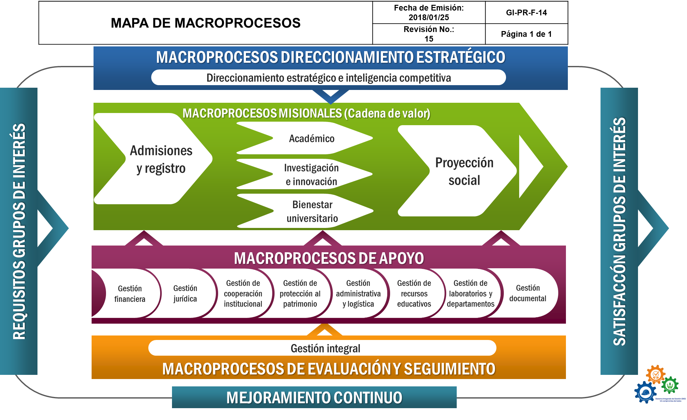


Slide 15

Estructura de Procesos y Responsables
ESTRUCTURA DE PROCESOS Y RESPONSABLES DE PROCESOS | Fecha de Emisión: 2018/01/25 | GI-PR-F-1
 | Revisión No.: 21 | Página 1 de 3
Tipo de Macroproceso | Código del Macroproceso | Nombre del Macroproceso | Código del Proceso | Nombre del Proceso | Responsable del Proceso
MACROPROCESOS DE DIRECCIONAMIENTO ESTRATEGICO | DE | Direccionamiento Estratégico e Inteligencia Competitiva | DE-DE-CP-1 | Direccionamiento Estratégico | Rector
 |  |  | DE-PP-CP-1 | Planeación Presupuestal | Jefe Oficina Asesora de Direccionamiento Estratégico e Inteligencia Competitiva
 |  |  | DE-IN-CP-1 | Internacionalización | Jefe Oficina de Relaciones Internacionales
 |  |  | DE-GT-CP-1 | Gestión Estratégica TIC | Jefe de la Oficina Asesora de Tecnologías de la Información y las Comunicaciones TIC
 |  |  | DE-CE-CP-1 | Comunicaciones Estratégicas | Jefe de la División de Comunicaciones, Publicaciones y Mercadeo

Slide 16

Estructura de Procesos y Responsables
Tipo de Macroproceso | Código del Macroproceso | Nombre del Macroproceso | Código del Proceso | Nombre del Proceso | Responsable del Proceso
MACROPROCESOS MISIONALES (Cadena de Valor) | AR | Admisiones y Registro | AR-AR-CP-1 | Admisiones y Registro | Jefe División de Admisiones, Registro y Control Académico
 | AC | Académico | AC-GA-CP-1 | Gestión Académica | Vicerrector Académico / Decanos de Facultad Director del Instituto Nacional e Internacional de Posgrados
 | IN | Investigación e Innovación | IN-IV-CP-1 | Investigación | Vicerrector de investigaciones Decanos de Facultad
 |  |  | IN-IE-CP-1 | Innovación y Emprendimiento | Vicerrector de investigaciones Decanos de Facultad
 | BI | Bienestar Universitario | BI-BU-CP-1 | Bienestar Universitario | Jefe División de Bienestar Universitario
 | PS | Proyección Social | PS-EC-CP-1 | Educación Continua | Jefe División Extensión y Proyección Social Decanos de Facultad
 |  |  | PS-PS-CP-1 | Proyección Social | Jefe División Extensión y Proyección Social Decanos de Facultad
 |  |  | PS-CE-CP-1 | Coordinación de Egresados | Jefe División Extensión y Proyección Social Decanos de Facultad

Slide 17

Estructura de Procesos y Responsables
Tipo de Macroproceso | Código del Macroproceso | Nombre del Macroproceso | Código del Proceso | Nombre del Proceso | Responsable del Proceso
MACROPROCESOS DE APOYO | GF | Gestión Financiera | GF-IG-CP-1 | Ingresos | Jefe División Financiera
 |  |  | GF-GS-CP-1 | Gastos | Jefe División Financiera
 | GA | Gestión Administrativa y Logística | GA-GH-CP-1 | Gestión del Talento Humano | Jefe División de Talento Humano
 |  |  | GA-AD-CP-1 | Contratación y Adquisiciones | Jefe División Contratación y Adquisiciones
 |  |  | GA-GL-CP-1 | Gestión Logística | Bogotá: Jefe División de Servicios Generales Campus Nueva Granada: Jefe División Administrativa Campus
 | GJ | Gestión Jurídica | GJ-CA-CP-1 | Consultoría, Actualización, Análisis y Desarrollo Jurídico | Jefe Oficina Asesora Jurídica
 | GR | Gestión de Recursos Educativos | GR-AR-CP-1 | Administración de Recursos Educativos | Bogotá: Jefe División Recursos Educativos Campus Nueva Granada: Jefe Sección de Recursos Educativos
 |  |  | GR-AB-CP-1 | Administración de Biblioteca y Hemeroteca | Bogotá: Jefe División Recursos Educativos Campus Nueva Granada: Jefe Sección de Recursos Educativos
 | GC | Gestión de Cooperación Institucional | GC-CI-CP-1 | Convenios | Jefe División de Extensión y Proyección Social Jefe de la Oficina de Relaciones Internacionales Vicerrector Académico Vicerrector de Investigaciones Vicerrector Campus Nueva Granada

Slide 18

Estructura de Procesos y Responsables
Tipo de Macroproceso | Código del Macroproceso | Nombre del Macroproceso | Código del Proceso | Nombre del Proceso | Responsable del Proceso
MACROPROCESOS DE APOYO | GL | Gestión de Laboratorios y Departamentos | GL-AA-CP-1 | Apoyo a la Academia | Vicerrector Académico Jefe División de Laboratorios Sede Bogotá Decano Facultad de Medicina y Ciencias de la Salud Director del Departamento de Estudios Interinstitucionales (DEIN) Director de Departamento de Tecnologías del Conocimiento Jefe División de Laboratorios Campus
 | GP | Gestión de la Protección al Patrimonio | GP-PP-CP-1 | Protección al Patrimonio | Jefe Oficina Protección del Patrimonio
 | GD | Gestión Documental | GD-GD-CP-1 | Gestión Documental | Vicerrector General

Slide 19
Estructura de Procesos y Responsables
Tipo de Macroproceso | Código del Macroproceso | Nombre del Macroproceso | Código del Proceso | Nombre del Proceso | Responsable del Proceso
MACROPROCESOS DE EVALUACIÓN Y SEGUIMIENTO | GI | Gestión Integral | GI-AF-CP-1 | Autoevaluación, Autorregulación y Acreditación Institucional y de Programas | Jefe Oficina de Acreditación Institucional
 |  |  | GI-PR-CP-1 | Planificación y Revisión del Sistema Integrado de Gestión | Rector
 |  |  | GI-GI-CP-1 | Identificación y Seguimiento de Grupos de Interés | Jefe Oficina Asesora de Direccionamiento Estratégico e Inteligencia Competitiva
 |  |  | GI-MA-CP-1 | Medición, Análisis y Mejoramiento | Jefe División Gestión de Calidad
 |  |  | GI-SS-CP-1 | Seguridad y Salud en el Trabajo | Jefe Oficina Protección del Patrimonio
 |  |  | GI-GA-CP-1 | Gestión Ambiental | Jefe Oficina Protección del Patrimonio

Slide 20
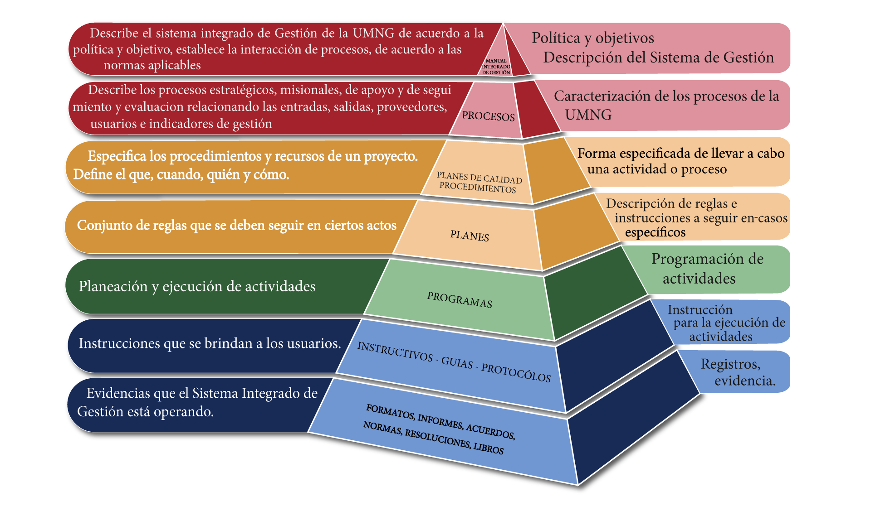
Documentación SIG
Los funcionarios de los procesos deben conocer los documentos que le aplican (ver por mapa de procesos en Kawak)

Slide 21


Estadísticas
El Manual integral es el documento que especifica y describe el SIG de la Universidad, enuncia la política integral, la relación entre procesos y como se da cumplimiento a cada numeral de las normas.
El mapa de procesos: Es un gráfico en el que se identifica y establece la secuencia e interacción de los procesos del Sistema Integrado de Gestión (SIG).
La Universidad cuenta con 15 macroprocesos y 31 procesos (Direccionamiento estratégico, misionales, de apoyo y de evaluación y seguimiento)

Slide 22
KAWAK

Slide 23
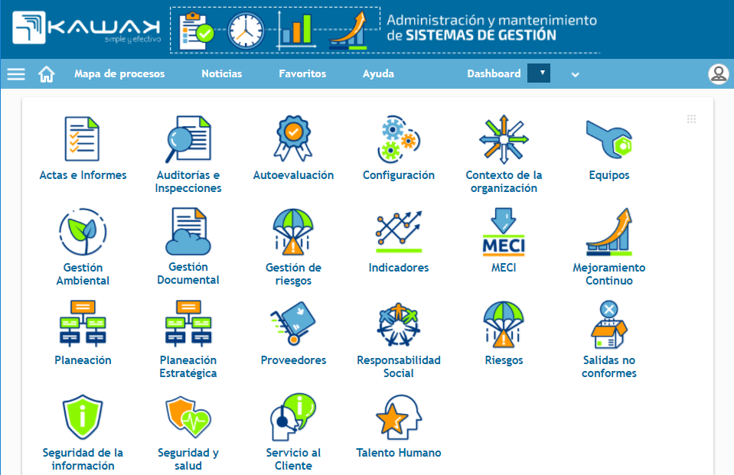

Título diapositiva
Se adquirió KAWAK para centralizar, administrar y mantener toda la información de manera fácil rápida y que facilite la consolidación del sistema integrado de gestión.
INGRESO A KAWAK
Dirección:
calidad.umng.edu.co
USUARIO: dominio
CLAVE: dominio

Slide 24
ATENCIÓN AL USUARIO

Slide 25




Definiciones
SATISFACCIÓN DEL USUARIO
Percepción del usuario sobre el grado en que se han cumplido sus requisitos y expectativas.
QUEJA
Es la manifestación de descontento e inconformidad que formula una persona en la relación con la conducta que considera irregular de uno o varios servidores públicos en desarrollo de sus funciones
RECLAMO
Es el derecho que tiene toda persona de exigir, reivindicar o demandar una solución, por motivo general o particular, referente a la prestación indebida de un servicio o la falta de atención de una solicitud.
Termino para resolver la petición de conformidad con la Ley 1755 de 2015 artículo 14
Para cualquier petición: 15 días siguientes a la recepción.
Para la petición de documentos: 10 días siguientes a la recepción
Consultas de materias a su cargo: 30 días siguientes a la recepción.

Slide 26
Tu Opinión y Retroalimentación Nos Ayuda a Mejorar!
Línea de Atención: (57+1) 650 0000
Ext. 1690 – 1017 - 1690
E-mail:
pqr@unimilitar.edu.co
atencionalciudadano@unimilitar.edu.co
Personal: Sección de Atención al Ciudadano – Bloque A, tercer piso
Correspondencia:
- Bogotá, Colombia: Carrera 11 No. 101 – 80 Bloque A - Sótano
- Sede Campus Nueva Granada, kilómetro 2 vía Cajicá - Zipaquirá
“La calidad de servicio no es lo que tu das. Es lo que el cliente recibe” Peter Drucker.

Slide 27
SISTEMA DE GESTIÓN AMBIENTAL

Slide 28


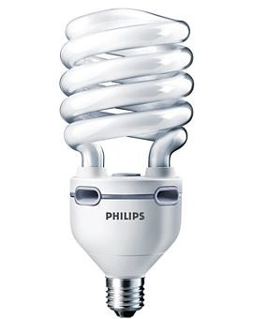
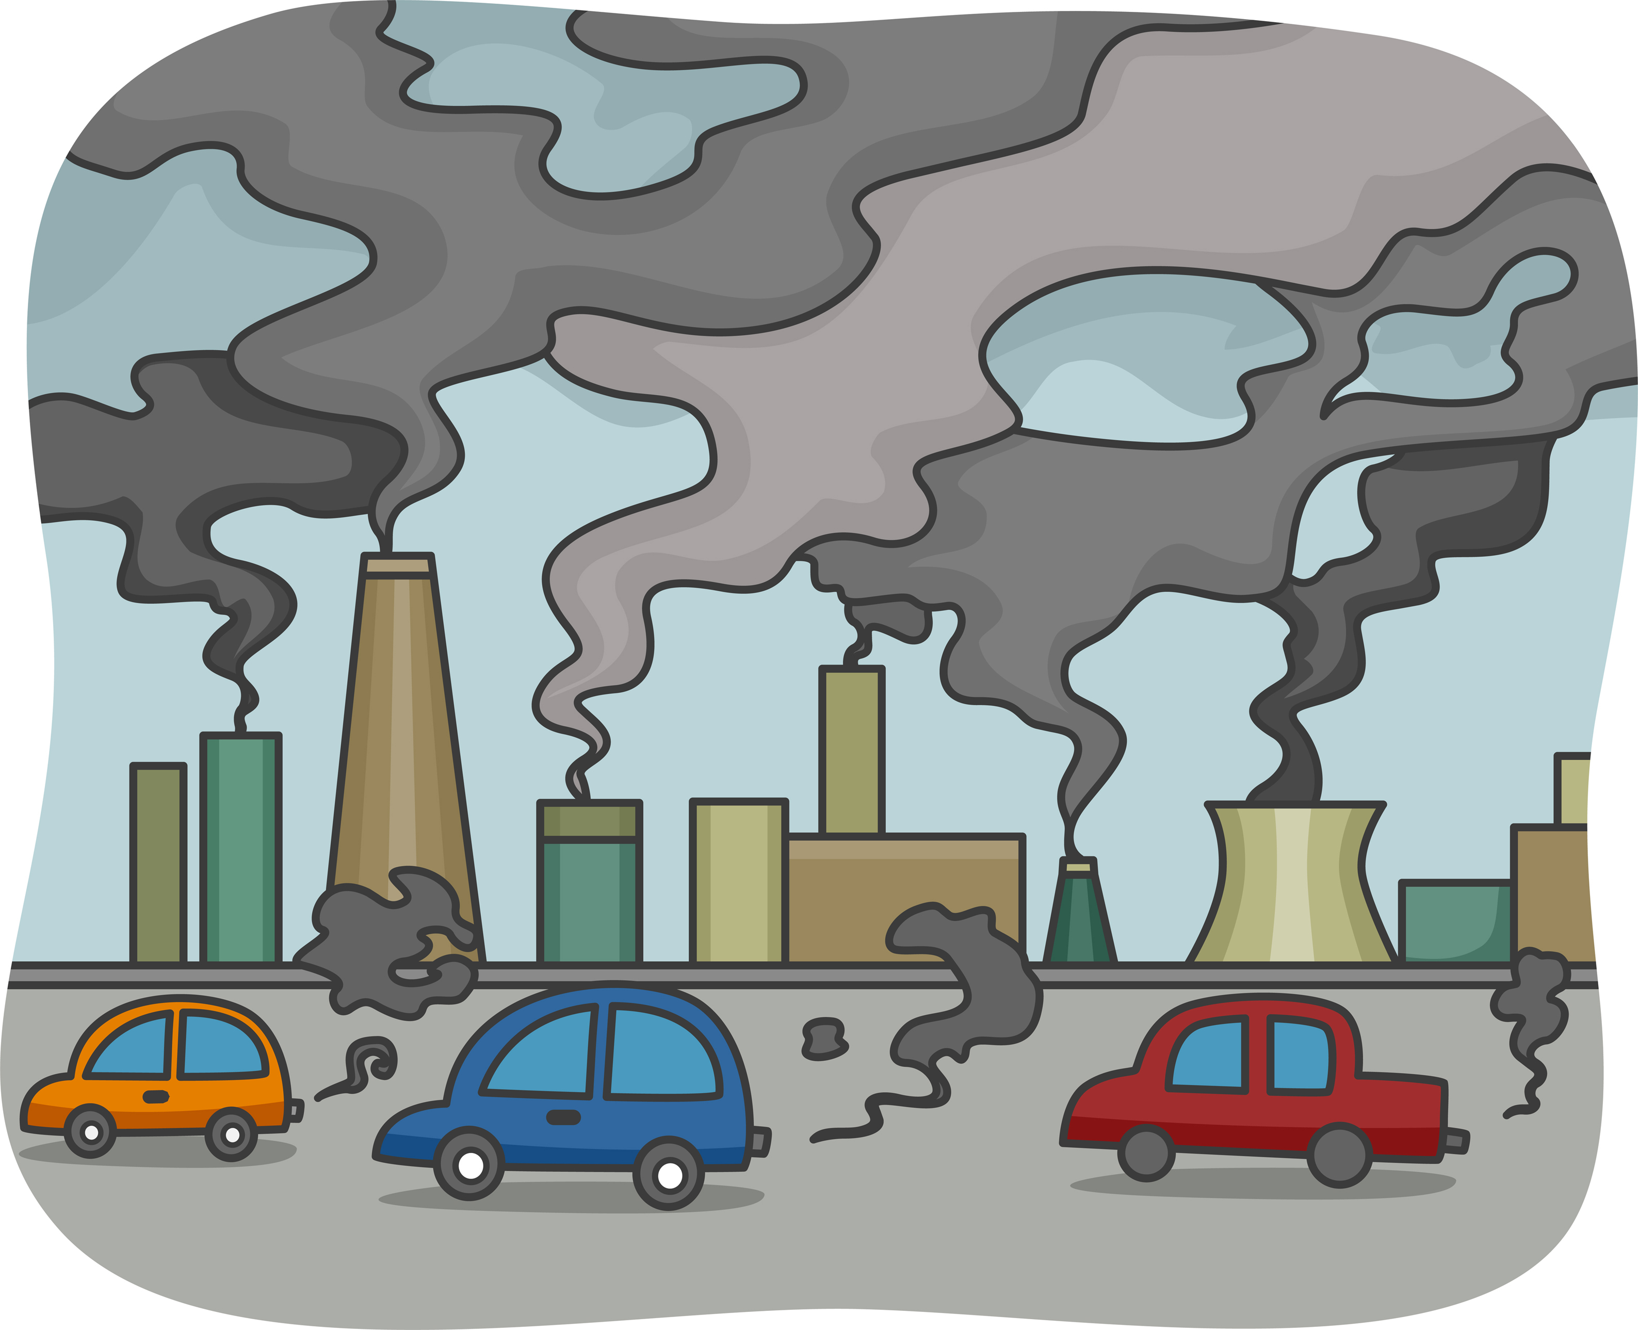


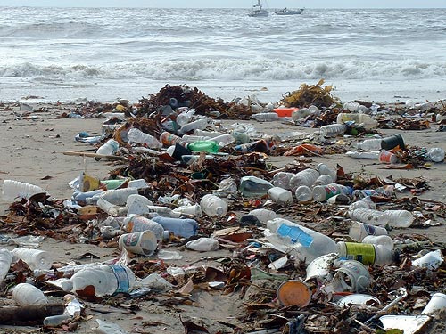


Sistema de Gestión Ambiental
ASPECTO AMBIENTAL
Elemento de las actividades, productos o servicios de una organización que interactúa o puede interactuar con el medio ambiente.
IMPACTO AMBIENTAL
Cambio en el medio ambiente, ya sea adverso o beneficioso, como resultado total o parcial de los aspectos ambientales de una organización.
- Consumo de recursos naturales (agua, energía, papel)
- Generación de residuos convencionales, RAEE’s, luminarias, residuos químicos, aguas residuales, vertimientos, residuos hospitalarios
- Generación de gases
- Contaminación de agua
- Contaminación del suelo
- Contaminación del aire

Slide 29
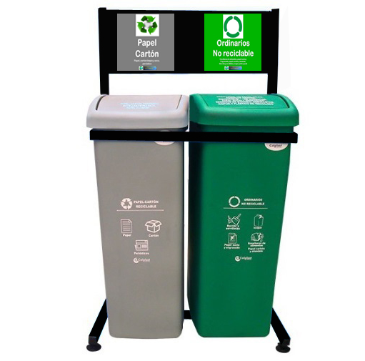
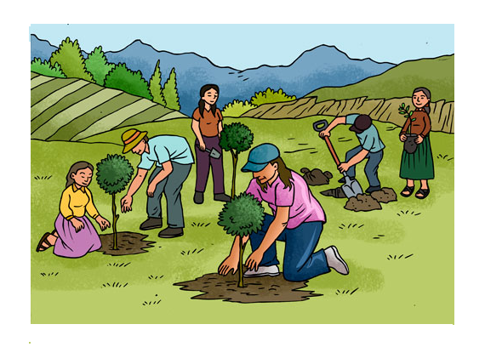

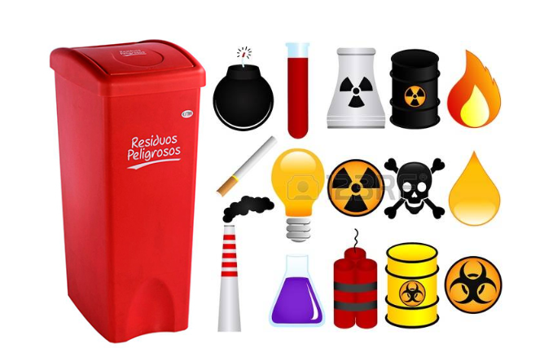
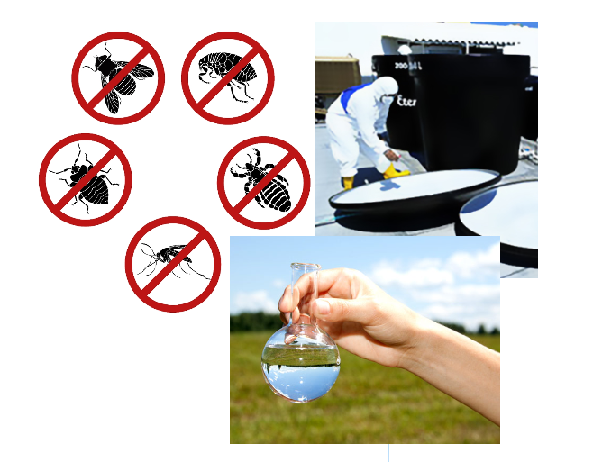
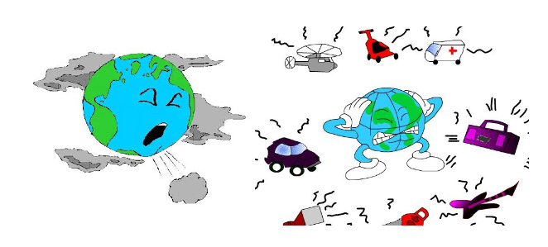
Programas Ambientales
5. Manejo Silvicultural
2. Gestión Integral de Residuos Sólidos
4. Gestión Integral de Residuos Hospitalarios, Similares y Peligroso
3. Saneamiento Ambiental
1. Uso Eficiente de Recursos Renovables
6. Emisiones Atmosféricas y Ruido Ambiental

Slide 30
Sistema de Gestión Ambiental
Procedimiento operativo normalizado para emergencias ambientales
Incendio
forestal
Brote alimentario
Acumulación de residuos
Escape de gas
Control de sequía
Fuga de agua
Caída de árbol
Manejo inadecuado de residuos peligrosos

Slide 31

Comités GA (Gestión Ambiental)
Comité GAGAS&DS (Grupo Administrativo de Gestión Ambiental, Sanitaria y Desarrollo Sostenible)
Resolución 1893 de 2015
Adelantar acciones en gestión, organización, planeación y ejecución del Plan de Gestión Ambiental y Manejo Integral de Residuos Sólidos Hospitalarios y Similares (PGIRH), sustentándose en criterios técnicos, económicos, sanitarios y ambientales
Villa académica y FACMED
CNG
1. Vicerrector General (preside el comité)
2. Vicerrector Administrativo
3. Decano Facultad Medicina
4. Jefe Oficina Protección del Patrimonio
5. Jefe Oficina de Asesora de Planeación
6. Jefe División de Servicios Generales
7. Jefe División de Bienestar Universitario
8. Coordinador de Salud Ocupacional
9. Coordinador de Gestión Ambiental (secretario del comité)
1. Vicerrector Campus Cajicá (preside el comité)
2. Director Administrativo Campus
3. Director proyecto Campus
4. Decano Facultad Ciencias Básicas
5. Decano Facultad de Ingeniería
6. Jefe Oficina Protección del Patrimonio
7. Jefe División de Servicios Generales
8. Coordinador de Salud Ocupacional
9. Coordinador de Gestión Ambiental (secretario del comité)

Slide 32
SISTEMA DE SEGURIDAD Y SALUD EN EL TRABAJO

Slide 33
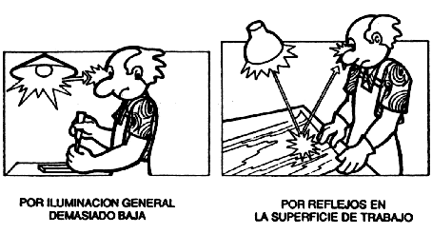





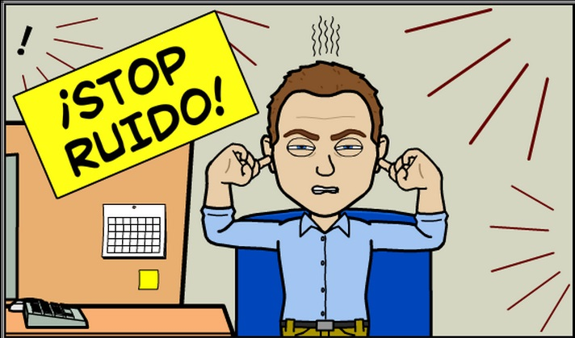

Sistema de Seguridad y Salud en el Trabajo
PELIGR0
Fuente con un potencial para causar lesiones y deterioro de la salud.
Los peligros pueden incluir fuentes con el potencial de causar daños o situaciones peligrosas, o circunstancias con el potencial de exposición que conduzca a lesiones y deterioro de la salud.
RIESGO
Combinación de la probabilidad de que ocurra eventos o exposiciones peligrosas relacionados con el trabajo y la severidad de la lesión y deterioro de la salud que pueden causar los eventos o exposiciones.
Malas posturas, movimientos repetitivos
Maquinaria en mal estado, pisos en mal estado (desniveles, etc.), instalaciones eléctricas en mal estado
Iluminación o ventilación inadecuada
Niveles de ruido excesivo
Riesgo Biomecánico
Riesgo Físico
Riesgo Químico
Riesgo Biológico
Riesgo Eléctrico
Riesgo Psicosocial

Slide 34


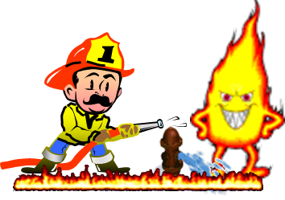

Programas de Seguridad y Salud en el Trabajo (SST)
Medicina Preventiva y del trabajo
Higiene y seguridad industrial
Gestión del riesgo de emergencias y desastres
1
2
3
Programa Químico
Sistemas y programas de Vigilancia Epidemiológica
Programa de Prevención y promoción
Planes de Gestión del Riesgo ante Emergencia y Desastre
Programa de Orden y Aseo
Programa de Seguridad Vial
Biomecánico
Biológico
Radiaciones Ionizantes
Auditivo
Visual
Cardiovascular
Tareas Criticas
Eléctrico
Alturas
Confinado
Mecánico

Slide 35

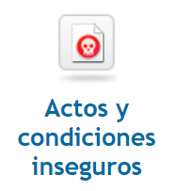

Reporte de Actos y/o Condiciones Inseguras
1
IDENTIFIQUE si existen FACTORES que PUEDAN AFECTAR sus CONDICIONES DE TRABAJO y pueden desencadenar accidentes de trabajo o enfermedades laborales.
2
Ingrese al Software Kawak en el MÓDULO DE SEGURIDAD Y SALUD, seleccione el ítem ACTOS Y CONDICIONES INSEGUROS.
3
Haga clic en INSERTAR e incluya los datos solicitados, realizando una descripción detallada de la situación.

Slide 36
Comités SST
Comité Paritario de Seguridad y Salud en el Trabajo - COPASST
Resolución 0872 del 13 de abril de 2016 – 1659 de 2020
Es el organismo coordinador de promoción y vigilancia de las normas y reglamentos contenidos en el Sistema de Gestión de Seguridad y Salud en el Trabajo (SG-SST) de la Universidad.
Se reúne una vez al mes y debe llevar registro de las actas de cada reunión.
Resolución 3610 del 26 de septiembre de 2019
Organismo encargado de verificar y controlar las medidas preventivas de acoso laboral con el propósito de proteger a los trabajadores contra los riesgos psicosociales y dar cumplimiento a la normatividad vigente.
Se reúne una vez cada tres meses y debe llevar registro de las actas de cada reunión.
Comité de Convivencia Laboral
Representantes UMNG (4)
Principales
1. Vicerrector Administrativo
2. Jefe División de Gestión del Talento Humano
3. Jefe División Administrativa Campus
4. Jefe Oficina Asesora Jurídica
Suplentes
1. Jefe de Financiera
2. Jefe Oficina Asesora de Direccionamiento Estratégica e Inteligencia Competitiva
3. Jefe División de Extensión y Proyección Social 4 .Jefe División Contratos y Adquisiciones
Representantes trabajadores (4)
Principales
Suplentes
Representantes UMNG (4)
Principales
Jefe Oficina Jurídica
Jefe de la Oficina de Protección al Patrimonio
3. Jefe División de Gestión del Talento Humano
4. . Psicóloga Bienestar Universitario
Suplentes
1. PE Talento Humano Oficina Jurídica
2. PE Oficina de Protección al Patrimonio
3. PE División de Gestión del Talento Humano
4. Jefe de la División de Bienestar Universitario
Representantes trabajadores (4)
Principales
Suplentes

Slide 37
Comités SST
Comité Operativo de Emergencia (COE)
Resolución 2967 del 2013
Planear, organizar, ejecutar e informar en las situaciones de emergencia que se presenten en la Universidad
Instalaciones Villa académica
- Comandante del incidente: Rector o Vicerrector General
- Oficial de Seguridad: Jefe de la Oficina de Protección del Patrimonio
- Oficial de Enlace: Jefe de Seguridad
- Oficial de Comunicaciones: Secretaria Privada
- Comité de Planeación: Jefe de la Oficina Asesora de Planeación
- Comité de Operaciones: Jefe sección seguridad, salud en el trabajo y ambiente
- Comité de Logística y Finanzas: Vicerrector Administrativo
Instalaciones Fac. Medicina y Ciencias de la Salud
- Comandante del incidente: Decano o Vicedecano Fac. Medicina y Ciencias de la Salud
- Oficial de Seguridad y Enlace: Jefe de seguridad Fac. Medicina y Ciencias de la Salud
- Oficial de Comunicaciones: Vicedecano Fac. Medicina y Ciencias de la Salud
- Comité de Planeación: Director de Pregrado y Posgrados Fac. Medicina y Ciencias de la Salud
- Comité de Operaciones: Jefe sección seguridad, salud en el trabajo y ambiente
- Comité de Logística y Finanzas: Coordinador Administrativo
Instalaciones Campus Nueva Granada
- Comandante del incidente: Vicerrector Campus
- Oficial de Seguridad y Enlace: Jefe seguridad del Campus
- Oficial de Comunicaciones: Coordinador Académico del Campus
- Comité de Planeación: Coordinador Administrativo Campus
- Comité de Operaciones: Jefe sección seguridad, salud en el trabajo y ambiente
- Comité de Logística y Finanzas: Coordinador Administrativo Campus

Slide 38
Operativización de la Estrategia UMNG

Slide 39

Operativización de la Estrategia UMNG
Procesos estratégicos
Procesos misionales / Cadena
de valor
Megaproyectos
PDI
2020-
2030
Proyectos
Procesos
UMNG
Procesos de evaluación y seguimiento
Procesos
de apoyo
Actividades
Seguimiento
y medición de los procesos UMNG
Seguimiento
y medición de los proyectos
Eficacia
Eficiencia
Efectividad
Indicadores de cumplimiento de los proyectos
Indicadores de gestión:

Slide 40



Título diapositiva
EFICACIA
  Grado en el que se realizan las actividades planificadas y se alcanzan los resultados planificados.
EFICIENCIA
  Relación entre el resultado alcanzado y los recursos utilizados.
EFECTIVIDAD
  Medida del impacto de la gestión tanto en el logro de los resultados planificados, como en el manejo de los recursos utilizados y disponibles.

Slide 41

Política Integral 2020
POLÍTICA INTEGRAL UNIVERSIDAD MILITAR NUEVA GRANADA | Fecha de emisión: 2018/03/15 | GI-PR-F-8
 | Versión N.° 5 | Página 1 de 1
La Universidad Militar Nueva Granada en cumplimiento de las disposiciones legales y de su direccionamiento estratégico, se compromete a cumplir con los requisitos aplicables asociados a sus grupos de interés pertinentes con responsabilidad social, asumiendo la autoevaluación y autorregulación de los procesos, el mejoramiento continuo, la gestión de riesgos e impactos y el fomento de una cultura para el cuidado de
la salud y la protección del ambiente.
Política
integral

Slide 42
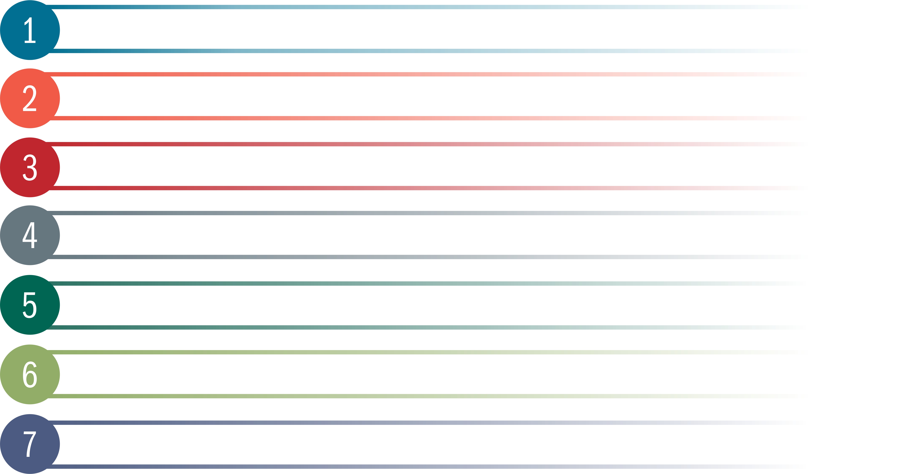

Objetivos Integrales 2020
Lograr y mantener estándares de alta calidad para los programas con fines de acreditación por primera vez o renovación
Optimizar la generación de ingresos y manejo del presupuesto para satisfacer las necesidades académico administrativas que permitan el fortalecimiento institucional
Ampliar la oferta académica garantizando estándares de calidad en los programas
Objetivos integrales 2020
Fortalecer la cobertura de los servicios de extensión y proyección social a los Grupos de Interés y el Sector Defensa
Fomentar la cultura investigativa, innovadora y emprendedora en la UMNG
Realizar la actualización y seguimiento periódico de los riesgos asociados a la gestión institucional para evitar y/o disminuir los efectos negativos de su materialización
Desarrollar la internacionalización en las funciones sustantivas de la Institución

Slide 43
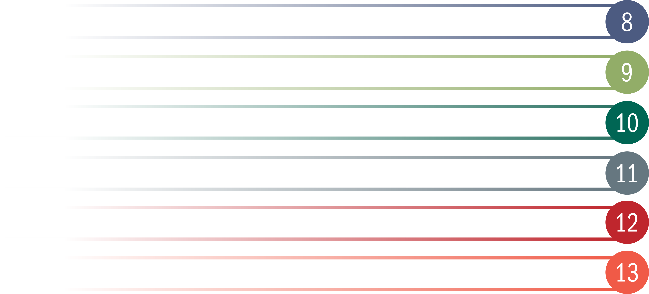

Objetivos Integrales 2020
Desarrollar las actividades del Sistema Institucional de Autoevaluación para proponer acciones de mejoramiento continuo en aras de proyectar las fortalezas, superar las debilidades e innovar en las funciones sustantivas de la Universidad
Fortalecer el bienestar institucional
Mantener y fortalecer el vínculo con los egresados como miembros activos de la Vida Institucional
Objetivos integrales 2020
Controlar la materialización de incidentes y enfermedades laborales, fomentando una cultura de autocuidado
Prevenir y mitigar la materialización de impactos ambientales negativos identificados, fomentando una cultura para la protección del ambiente
Garantizar la participación de los grupos de interés pertinentes de conformidad con la especificidad de cada comité Institucional

Slide 44

Objetivos Integrales 2020
OBJETIVOS INTEGRALES UNIVERSIDAD MILITAR NUEVA GRANADA AÑO 2018 | Fecha de emisión: 2019/04/11 | GI-PR-F-9
 | Revisión No: 19 | Página 1 de 4
Lograr y mantener estándares de alta calidad para los programas con fines de acreditación por primera vez o renovación
INDICADOR | FRECUENCIA | META | NIVEL DE EVALUACIÓN | RESPONSABLE VALIDACIÓN Y REPORTE DEL RESULTADO
No. de programas en proceso de acreditación por primera vez, por sede, radicados en el MEN | ANUAL | 20 programas (Sede Bogotá: 15) (Sede Campus Nueva Granada: 5 por ampliación de la cobertura) | Zona de cumplimiento: >=20 Zona de Alerta: 12 - 19 Zona de Peligro: < 12 | Jefe Oficina de Acreditación Institucional
No. de Programas en proceso de renovación de acreditación por sede, radicados en MEN | ANUAL | 4 programas (Sede Bogotá: 3) Sede CNG (1) | Zona de cumplimiento: >=4 Zona de Alerta: 3 Zona de Peligro: < 1 | Jefe Oficina de Acreditación Institucional
No. de Programas Acreditados | ANUAL | 21 Programas Sede Bogotá 11 Sede Campus 10 | Zona de cumplimiento: >=21 Zona de Alerta: 13 - 20 Zona de Peligro: < 13 | Jefe Oficina de Acreditación Institucional

Slide 45

Objetivos Integrales 2020
Optimizar la generación de ingresos y manejo del presupuesto para satisfacer las necesidades académico administrativas
que permitan el fortalecimiento institucional
INDICADOR | FRECUENCIA | META | NIVEL DE EVALUACIÓN | RESPONSABLE VALIDACIÓN Y REPORTE DEL RESULTADO
Porcentaje de Ejecución de Gastos (Total Gastos Ejecutados / Apropiación total de los gastos aprobados) X 100 | ANUAL | >= 70% | Zona de cumplimiento: >=70%, Zona de Alerta: 60% - 69%, Zona de Peligro: <60% | Jefe División Financiera
Porcentaje de Ingresos Recaudados (Total Ingresos recaudados / Apropiación total de los ingresos aprobados) X 100 | ANUAL | 100% | Zona de cumplimiento: 100% Zona de Alerta: 99% - 90%, Zona de Peligro: <90% | Jefe División Financiera
Porcentaje de Ingresos por Servicios de Educación Continua (Total de Ingresos ejecutados por servicios de educación continua / Ingresos programados por servicios de educación continua) * 100 | ANUAL | 80% | Zona de Cumplimiento: 80% Zona de Alerta: 70% – 80% Zona de Peligro: < 70% | Jefe División de Extensión y Proyección Social

Slide 46

Objetivos Integrales 2020
Ampliar la oferta académica garantizando estándares de calidad en los programas
INDICADOR | FRECUENCIA | META | NIVEL DE EVALUACIÓN | VALIDACIÓN Y REPORTE DEL RESULTADO
7. No. Programas en proceso de solicitud de registro calificado por primera vez radicados en el MEN | ANUAL | 7 programas proyectados: Ingeniería Química Ingeniería de Recursos Energéticos Matemáticas Aplicadas y Computacionales Maestría en Seguridad y Gestión del Riesgo Maestría en Ciencias de la Información Geoespacial Maestría en Tecnologías y Procesos Sostenibles Doctorado en Ingeniería | Zona de Cumplimiento: >= 7 Zona de Alerta: 3 - 5 Zona de Peligro: < 3 | Vicerrector Académico

Slide 47
Objetivos Integrales 2020
Fortalecer la cobertura de los servicios de extensión y proyección social a los Grupos de Interés y el Sector Defensa
No. de Personas beneficiadas de las actividades de Proyección Social | ANUAL | 15.000 Personas | Zona de cumplimiento: >= 15.000 Zona de Alerta: 11.000 - 14.999 Zona de Peligro: < 11000 | Jefe División de Extensión y Proyección Social
N° de personas beneficiadas por Contratos de capacitación en educación continua suscritos con el Sector Defensa | ANUAL | 1000 personas | Zona de Cumplimiento: >=1.000 Zona de Alerta: 500 - 999 Zona de Peligro: < 500 | Jefe División de Extensión y Proyección Social
N° De Beneficios Otorgados al Sector Defensa | ANUAL | 850 beneficios | Zona de Cumplimiento: <= 850 Zona de Alerta: 851 – 900 Zona de Peligro: > 900 | Jefe Oficina Asesora de Direccionamiento Estratégico e Inteligencia Competitiva

Slide 48

Objetivos Integrales 2020
Fomentar la cultura investigativa, innovadora y emprendedora en la UMNG
INDICADOR | FRECUENCIA | META | NIVEL DE EVALUACIÓN | VALIDACIÓN Y REPORTE DEL RESULTADO
Porcentaje de Revistas Indexadas | ANUAL | 60% | Zona de Cumplimiento: >= 60% Zona de Alerta: 30% y 59% Zona de Peligro: < 30% | Vicerrector de Investigaciones
N° Artículos publicados en revistas indexadas | ANUAL | 150 Artículos | Zona de Cumplimiento: >= 150 Zona de Alerta: 130 -149 Zona de Peligro: < 130 | Vicerrector de Investigaciones
N° ponencias (nacionales e internacionales) | ANUAL | 85 | Zona de Cumplimiento: >=85 Zona de Alerta: 70 - 84 Zona de Peligro: < 70 | Vicerrector de Investigaciones
N° de Solicitudes Patentes Radicadas | ANUAL | 2 | Zona de Cumplimiento: >= 2 Zona de Alerta: 1 Zona de Peligro: < 1 | Vicerrector de Investigaciones
No. Libros y Capítulos de Libro publicados | ANUAL | 10 Libros y capítulos de libros | Zona de cumplimiento: >= 10 Zona de Alerta: 6-9 Zona de Peligro: < 6 | Vicerrector de Investigaciones
Productividad de Docentes con Doctorado | ANUAL | 30 artículos | Zona de Cumplimiento: >=30 Zona de Alerta: 20 - 29 Zona de Peligro: < 20 | Vicerrector de Investigaciones
Procesos de Transferencia Tecnológica | TRIENAL | 1 | Zona de Cumplimiento: >= 1 Zona de Alerta: No Aplica Zona de Peligro: 0 | Vicerrector de Investigaciones
Productividad de libros académicos | ANUAL | 10 | Zona de Cumplimiento: >= 10 Zona de Alerta: 6 - 9 Zona de Peligro: < 6 | Vicerrector Académico

Slide 49

Objetivos Integrales 2020
Realizar la actualización y seguimiento periódico de los riesgos asociados a la gestión institucional para evitar y/o disminuir
los efectos negativos de su materialización
INDICADOR | FRECUENCIA | META | NIVEL DE EVALUACIÓN | VALIDACIÓN Y REPORTE DEL RESULTADO
Porcentaje de riesgos que pasan de valoración en zona extrema o alta a valoración moderada o baja | ANUAL | 20% | Zona de cumplimiento: 20% Zona de Alerta: 15% - 19% Zona de Peligro:< 15% | Jefe Oficina Asesora de Direccionamiento Estratégico e Inteligencia Competitiva
Desarrollar la internacionalización en las funciones sustantivas de la Institución
Nº Estudiantes en movilidad internacional | ANUAL | 130 Estudiantes | Zona de Cumplimiento: >= 130 Zona de Alerta: 60 - 129 Zona de Peligro: <60 | Jefe Oficina de Relaciones Internacionales
22. (N° Docentes que presentan ponencias internacionales sobre el N° de docentes que realizan movilidad internacional )X100 | ANUAL | 50% Docentes e Investigadores que presentan ponencias en el exterior | Zona de Cumplimiento: >= 50% Zona de Alerta: 40% - 49% Zona de Peligro: < 40% | Jefe Oficina de Relaciones Internacionales
N° Eventos realizados en la UMNG con la participación de ponentes internacionales | ANUAL | 6 Eventos | Zona de Cumplimiento: 5-6 Zona de Alerta: 3-4 Zona de Peligro: < 3 | Jefe Oficina de Relaciones Internacionales
N° de Docentes e Investigadores internacionales que visitan la UMNG | ANUAL | 30 Docentes e Investigadores | Zona de Cumplimiento: 25-30 Zona de Alerta: 20 - 24 Zona de Peligro: < 20 | Jefe Oficina de Relaciones Internacionales
No. de Acreditaciones y/o Certificaciones internacionales en proceso | TRIENAL 2019 - 2021 | 2 | Zona de cumplimiento: >= 2 Zona de Alerta: 1 Zona de Peligro: > 1 | Vicerrector Académico

Slide 50

Objetivos Integrales 2020
Desarrollar las actividades del Sistema Institucional de Autoevaluación para proponer acciones de mejoramiento
continuo en aras de proyectar las fortalezas, superar las debilidades e innovar en las funciones sustantivas de la Universidad
INDICADOR | FRECUENCIA | META | NIVEL DE EVALUACIÓN | VALIDACIÓN Y REPORTE DEL RESULTADO
Porcentaje de Ejecución de Actividades del Plan de mejoramiento (No. de actividades del plan de mejoramiento 2020 – 2021 ejecutadas / N° de actividades del plan de mejoramiento 2020 – 2021 Programadas ) *100 | BIANUAL | 100% | Zona de Cumplimiento: 100% Zona de Alerta: 75% - 99% Zona de Peligro: < 75% | Jefe Oficina de Acreditación Institucional

Slide 51
Objetivos Integrales 2020
Fortalecer el bienestar institucional
27. Incremento de participaciones en actividades de bienestar (Nº De participaciones en el presente año - Nº De participaciones en el año anterior) / Nº De participaciones en el año anterior)*100 | ANUAL | 3% | Zona de Cumplimiento: >=3% Zona de Alerta: 2% - 2,9% Zona de Peligro: < 2% | Jefe División de Bienestar Universitario
N° de Incentivos Otorgados a Estudiantes por mérito | ANUAL | 1600 beneficios | Zona de Cumplimiento: <= 1600 Zona de Alerta: 1601 - 1700 Zona de Peligro: > 1700 | Jefe Oficina Asesora de Direccionamiento Estratégico e Inteligencia Competitiva
Mantener y fortalecer el vínculo con los egresados como miembros activos de la Vida Institucional
N° de egresados que tienen un vínculo activo académico, laboral, cultural, deportivo con la UMNG | ANUAL | 1200 Egresados | Zona de cumplimiento: >= 1200 Zona de Alerta: 600 – 1199 Zona de Peligro: < 600 | Coordinador Centro de Egresados

Slide 52

Objetivos Integrales 2020
Controlar la materialización de incidentes y enfermedades laborales, fomentando una cultura de autocuidado
INDICADOR | FRECUENCIA | META | NIVEL DE EVALUACIÓN | VALIDACIÓN Y REPORTE DEL RESULTADO
Prevalencia de la enfermedad laboral (Número de casos nuevos y antiguos de enfermedad laboral en el año / Promedio de trabajadores en el año) *1000 | ANUAL | 3 | Zona de cumplimiento: <= 3 Zona de Alerta: 3-4 Zona de Peligro: >=4 | Jefe Oficina de Protección al Patrimonio
Severidad de Accidentalidad (Número de días de incapacidad por accidente de trabajo en el mes + Número de días cargados en el mes / Numero de Trabajadores en el mes) *100 | ANUAL | 1,2% | Zona de cumplimiento: <= 1,2 % Zona de Alerta: (1,2%-1,4%) Zona de Peligro: >=1,4 | Jefe Oficina de Protección al Patrimonio
Frecuencia de Accidentalidad (Número de accidentes de trabajo que se presentaron en el mes / Numero de Trabajadores en el mes ) * 100 | ANUAL | 0,5% | Zona de cumplimiento: <= 0,5% Zona de Alerta: (0,5%-0,6%) Zona de Peligro: > =0,6% | Jefe Oficina de Protección al Patrimonio
Proporción de accidentes de Trabajo Mortales (Número de accidentes de trabajo mortales que se presentaron en el año / Total de accidentes de trabajo que se presentaron en el año) * 100 | ANUAL | 0% | Zona de cumplimiento: = 0% Zona de Peligro: > 0% | Jefe Oficina de Protección al Patrimonio
Incidencia de la enfermedad laboral (Número de casos nuevos de enfermedad laboral en el año / Promedio total de trabajadores en el año) * 1000 | ANUAL | 1 | Zona de cumplimiento: <= 1 Zona de Alerta: 1-2 Zona de Peligro: >=2 | Jefe Oficina de Protección al Patrimonio
Ausentismo por causa Medica (Número de días de ausencia por incapacidad laboral o común en el mes / Número de días de trabajo programados en el mes ) * 100 | ANUAL | 0,2% | Zona de cumplimiento: <= 0,2% Zona de alerta: (0,2%-0,3%) Zona de peligro: >=0,3% | Jefe Oficina de Protección al Patrimonio

Slide 53

Objetivos Integrales 2020
Prevenir y mitigar la materialización de impactos ambientales, fomentando una cultura para la protección del ambiente
INDICADOR | FRECUENCIA | META | NIVEL DE EVALUACIÓN | VALIDACIÓN Y REPORTE DEL RESULTADO
Porcentaje de aspectos ambientales identificados que disminuyen la valoración No. AS que disminuyen valoración de S a SM o a NS componente Uso eficiente de los RRN/ Total AS identificados componente uso eficiente de los RRN * 100 AS: aspectos S: Significativo NS: no significativo RRN: recursos renovables | ANUAL | 11% | Zona de cumplimiento: >= 11% Zona de Alerta: 7% – 10% Zona de Peligro: < 7% | Jefe Oficina de Protección al Patrimonio

Slide 54
Objetivos Integrales 2020
Prevenir y mitigar la materialización de impactos ambientales, fomentando una cultura para la protección del ambiente
INDICADOR | FRECUENCIA | META | NIVEL DE EVALUACIÓN | VALIDACIÓN Y REPORTE DEL RESULTADO
Porcentaje de aspectos ambientales identificados que disminuyen la valoración No. AS que disminuyen valoración de S a SM o a NS componente GIR / Total AS identificados componente GIR * 100 AS: aspectos S: Significativo NS: no significativo GIR: Gestión integral de residuos | ANUAL | 11% | Zona de cumplimiento: >= 11% Zona de Alerta: 7% – 10% Zona de Peligro: < 7% | Jefe Oficina de Protección al Patrimonio

Slide 55
Objetivos Integrales 2020
Prevenir y mitigar la materialización de impactos ambientales, fomentando una cultura para la protección del ambiente
INDICADOR | FRECUENCIA | META | NIVEL DE EVALUACIÓN | VALIDACIÓN Y REPORTE DEL RESULTADO
Porcentaje de aspectos ambientales identificados que disminuyen la valoración No. AS que disminuyen valoración de S a SM o a NS componente SBA / Total AS identificados componente SBA * 100 AS: aspectos S: Significativo NS: no significativo SBA: Saneamiento básico ambiental | ANUAL | 11% | Zona de cumplimiento: >= 11% Zona de Alerta: 7% – 10% Zona de Peligro: < 7% | Jefe Oficina de Protección al Patrimonio

Slide 56
Objetivos Integrales 2020
Garantizar la participación de los grupos de interés pertinentes en el proceso de toma de decisiones
Participación de los grupos de interés en el desarrollo de las estrategias institucionales (No de estrategias que convocan a la participación de los grupos de interés sobre el total de estrategias institucionales de la UMNG) * 100 | ANUAL | 70% | Zona de cumplimiento: >= 70% Zona de Alerta: 60% – 69% Zona de Peligro: < 60% | Jefe Oficina Asesora de Direccionamiento Estratégico e Inteligencia Competitiva

Slide 57





Recuerda…
Evidenciar tu compromiso y liderazgo con el SIG, promoviendo y participando en actividades, campañas, capacitaciones, protegiendo el ambiente y fomentando el autocuidado.
Gestionar los riesgos de tu proceso: prevenir o reducir los efectos indeseados y potencializar efectos deseados.
Gestionar el cambio: Planificar los cambios, considerando el propósito de los cambios, las consecuencias, disponibilidad de recursos y la asignación y reasignación de responsabilidades y autoridades.
Gestionar el conocimiento: Identificar, crear o adquirir, organizar, desarrollar, compartir/transferir, utilizar y retener el conocimiento.

Slide 58





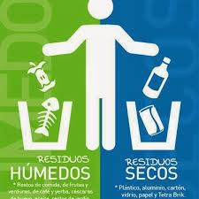
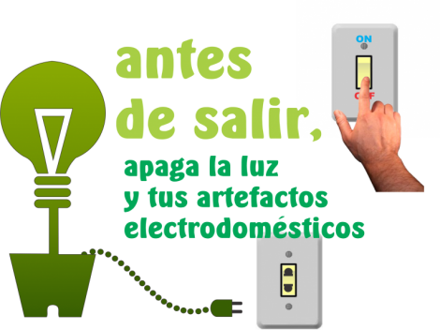


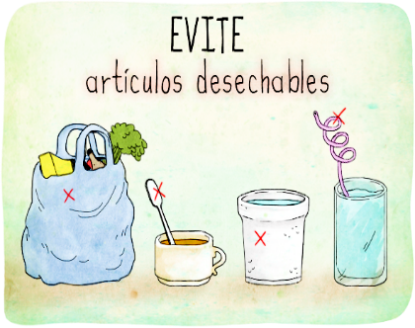
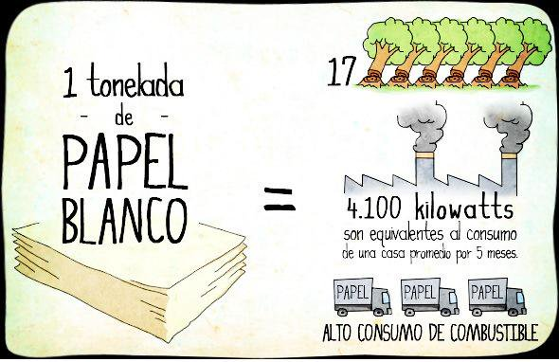
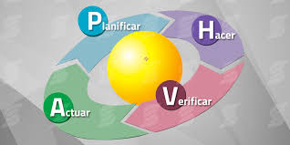




Recuerda…
Cultura de Autocuidado: Estilos de vida saludable, actividad física, comida saludable, entre otros.

Slide 59

Universidad Militar Nueva Granada
GRACIAS POR
SU ATENCIÓN

